Slide 1
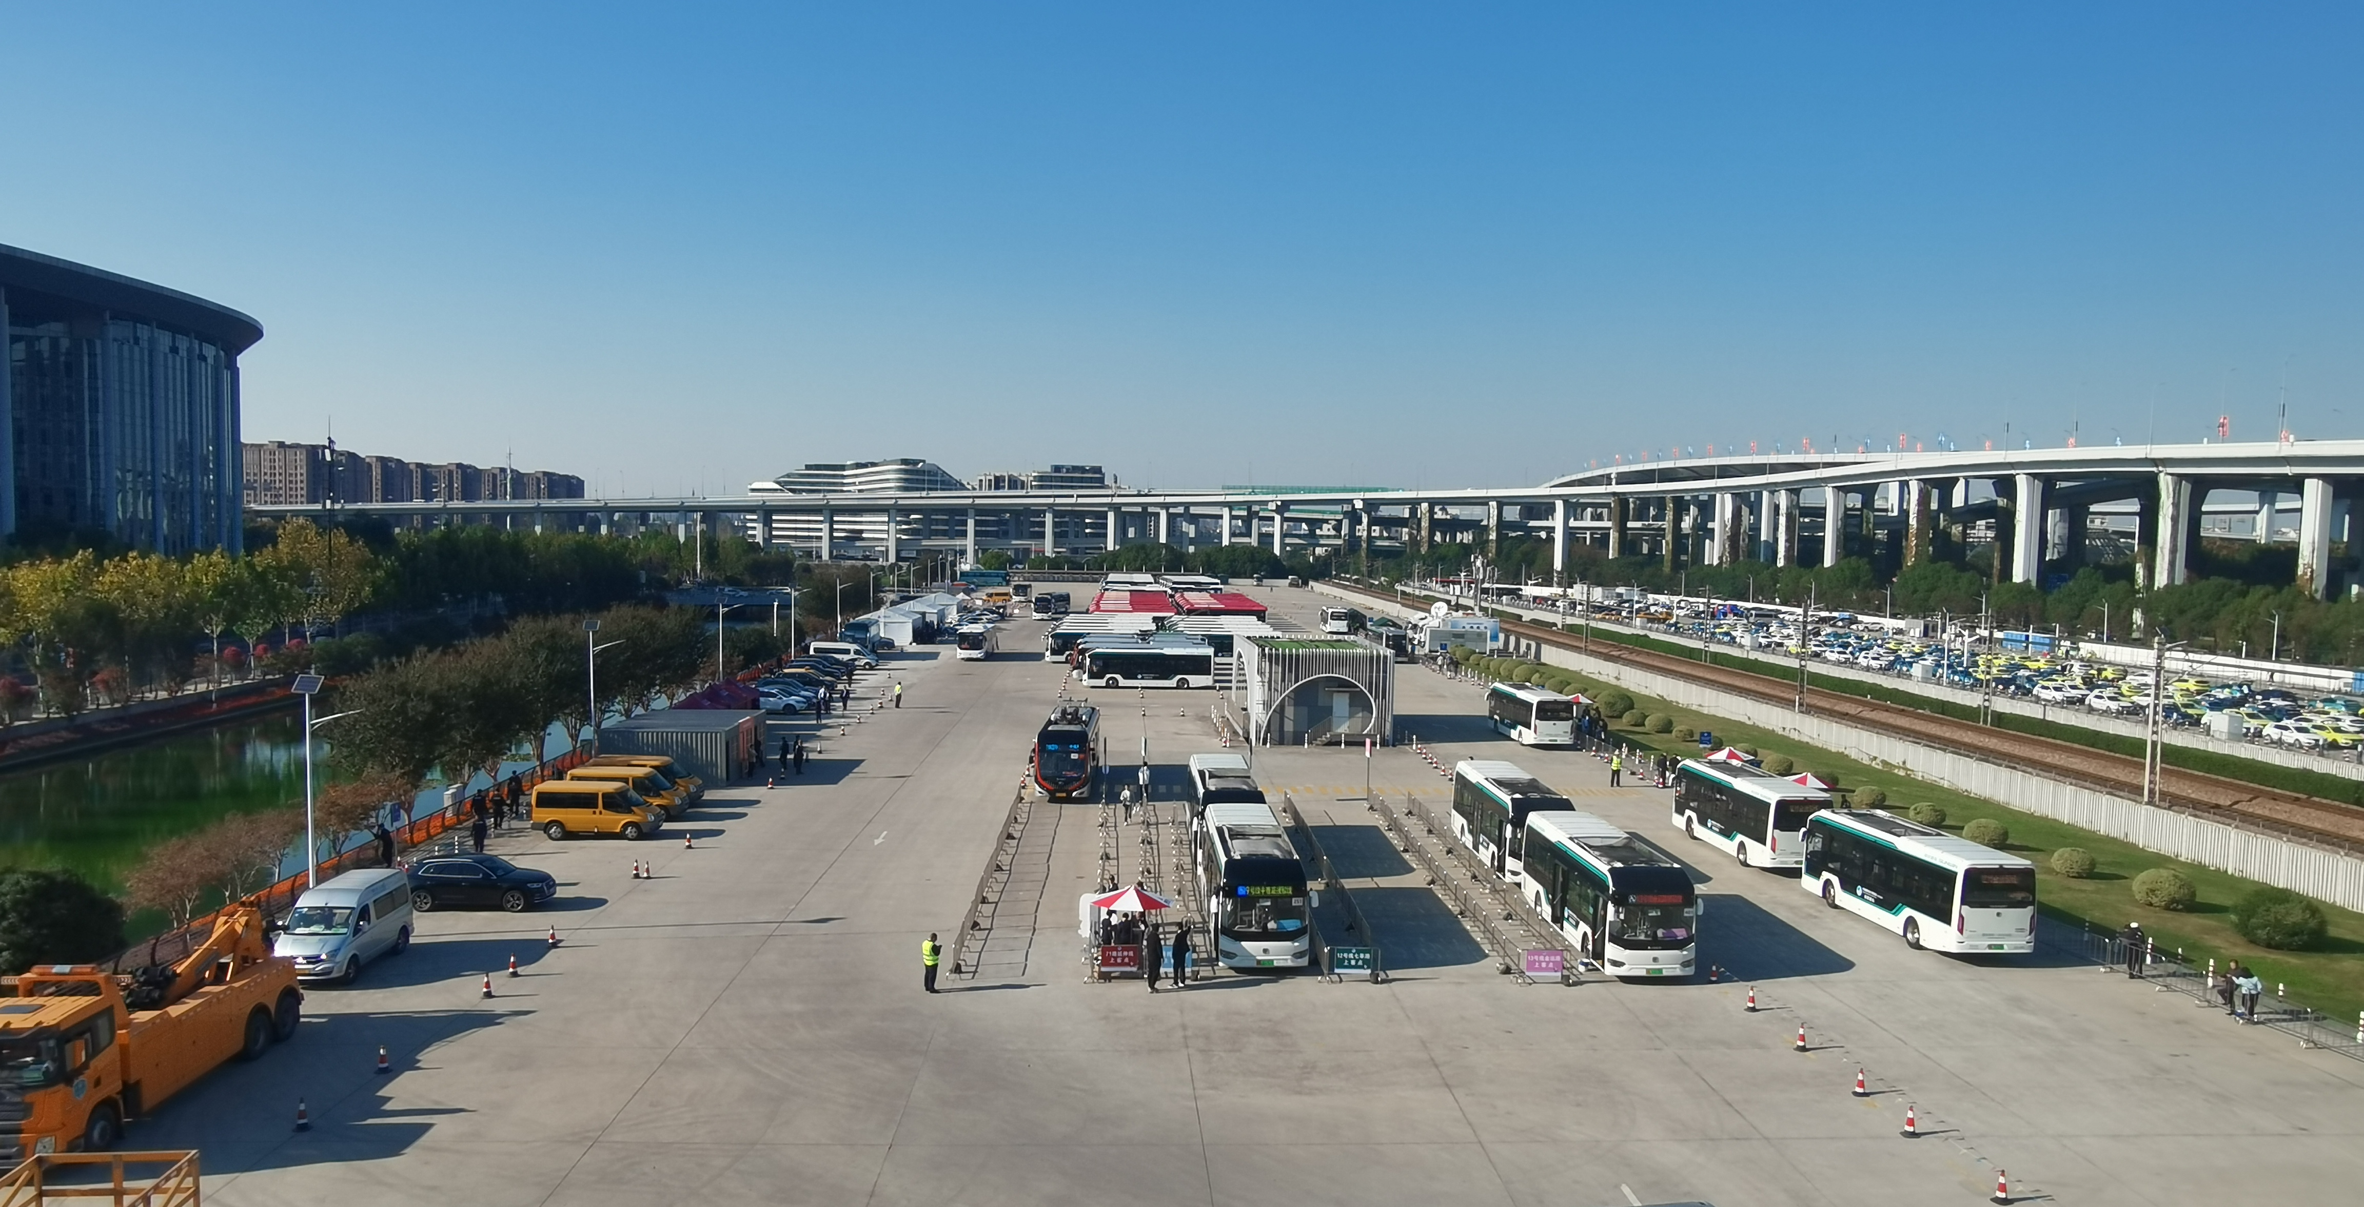
上海虹桥 试驾场地
上海虹桥试驾场地，位于上海国家会展中心东侧，场地可用区域为3块，常用场地为北侧P5停车场和P8停车场，场地位置优越，均为水泥硬化的封闭场地。可用于举办汽车赛事、试乘试驾活动、汽车性能测试及驾控培训，新车发布会等大型活动。

Slide 2
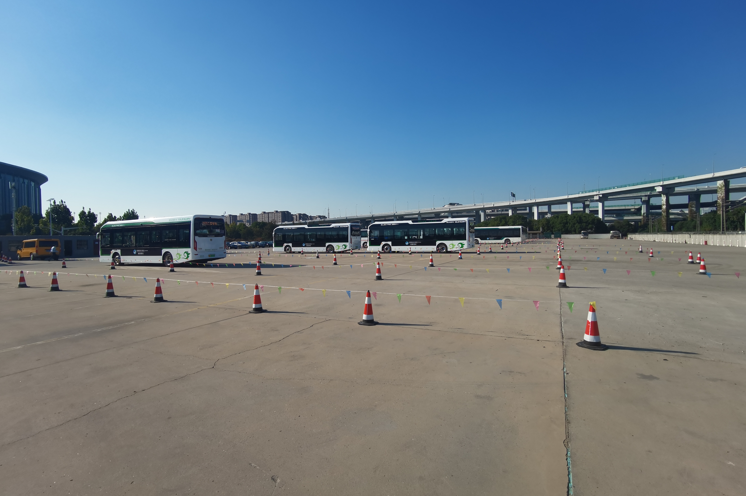
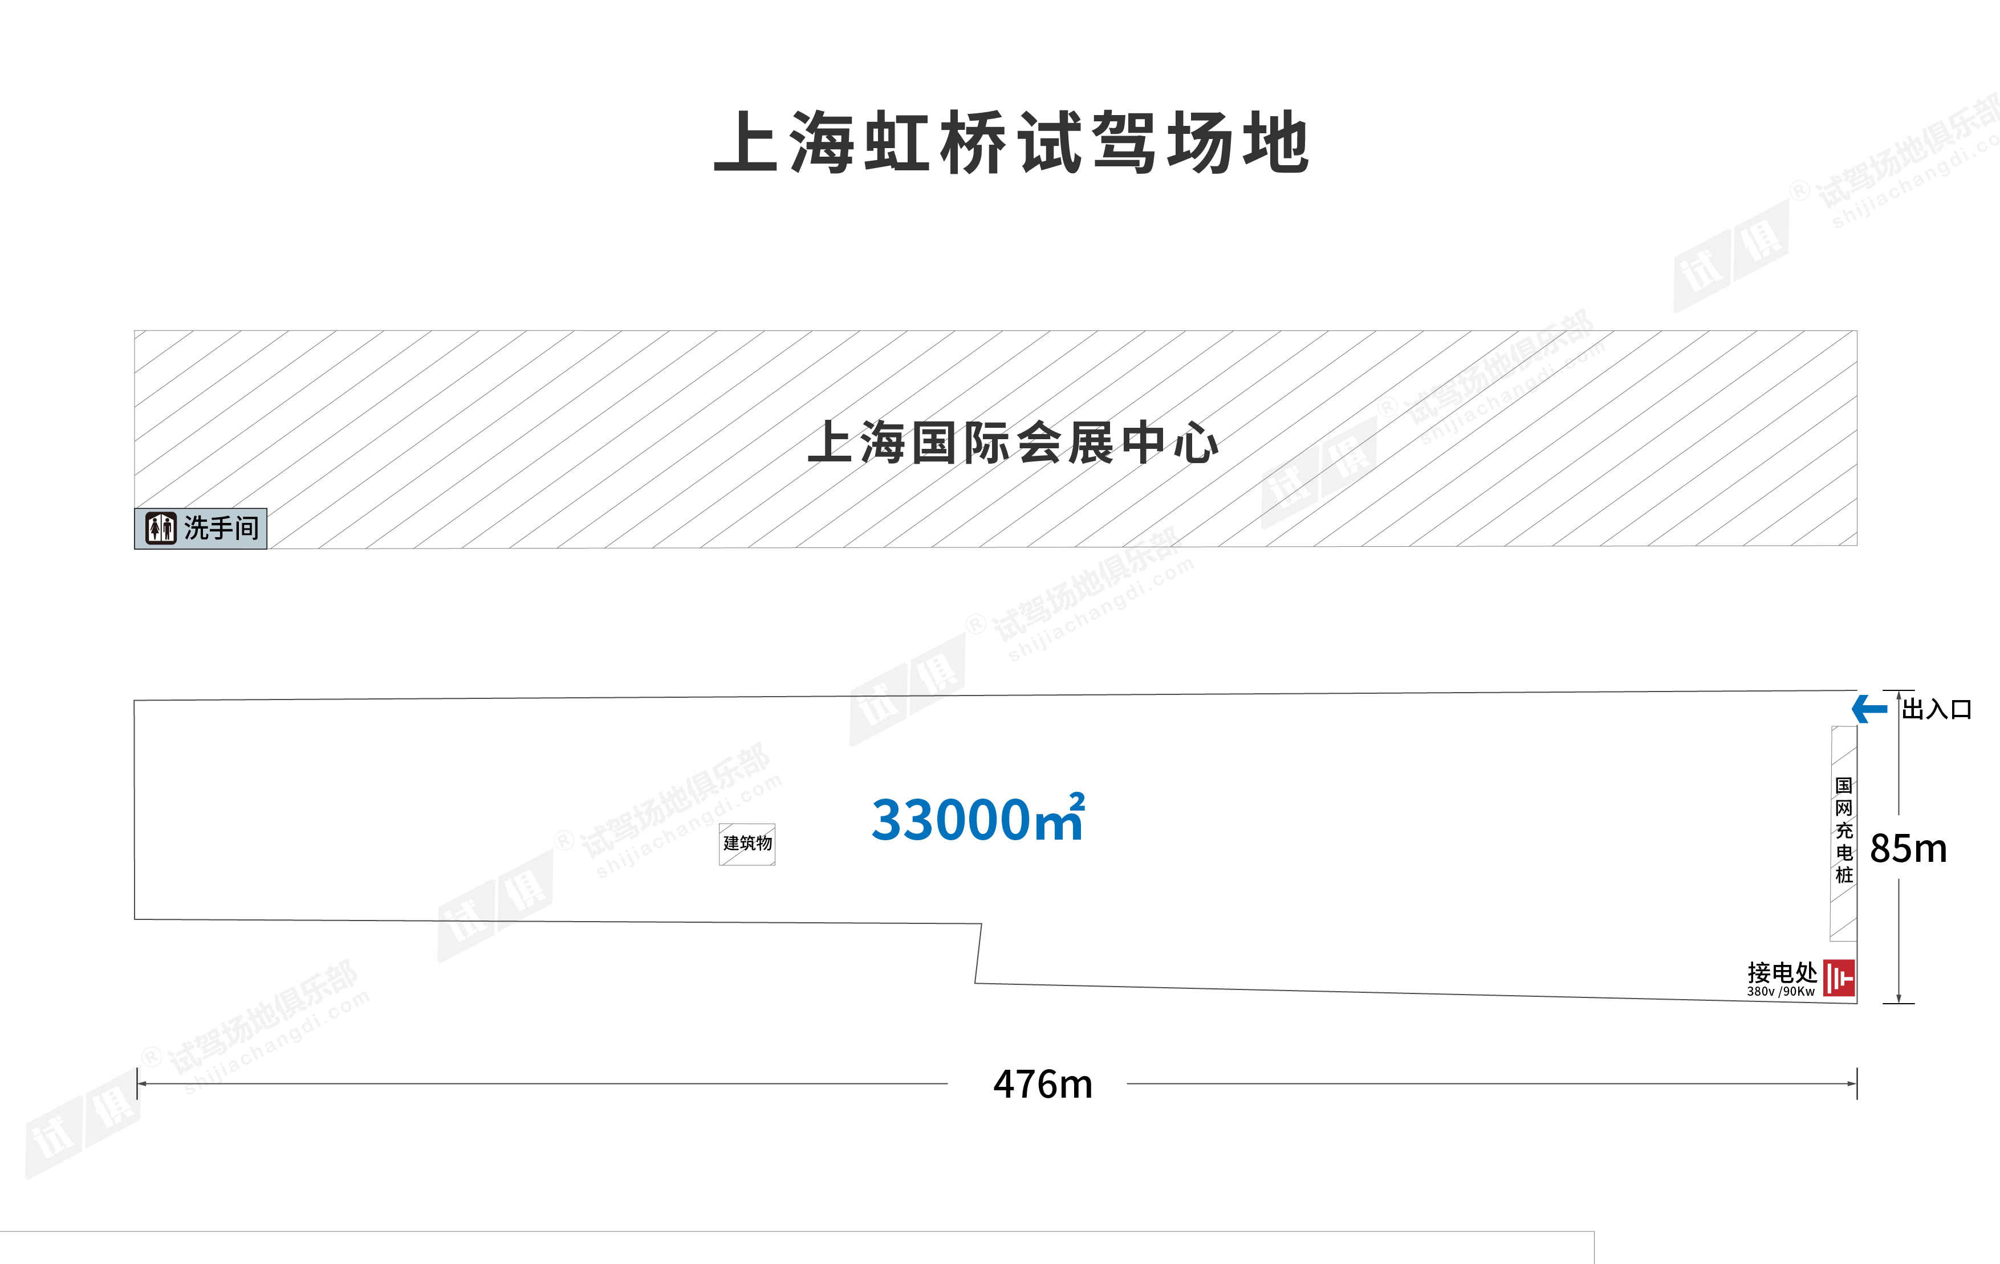
场地费用：6万/天
场地面积：P5停车场 长476m 最宽85m 总面积约33000㎡ 水泥硬化 全封闭
供电供水：380v/90kw 方便接水
配套设施：停车位

Slide 3
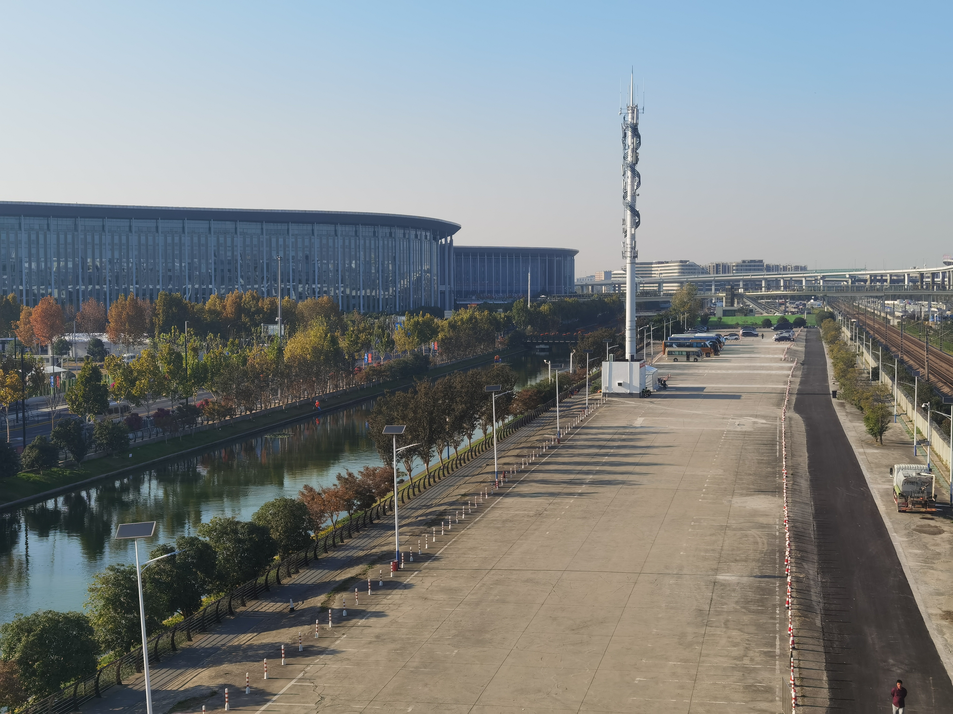
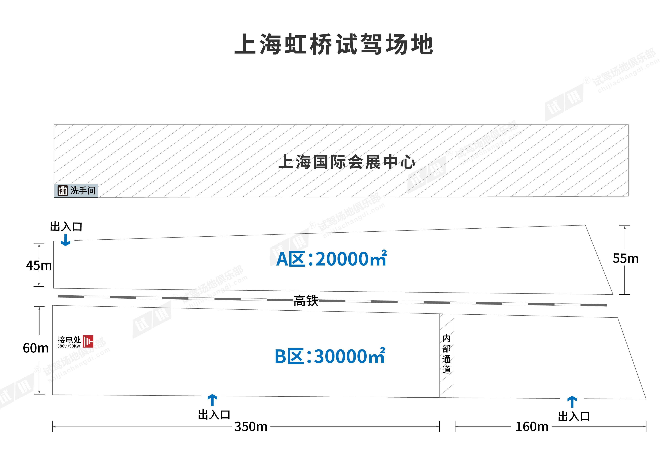
场地费用：6万/天
场地面积：A区为P7停车场，面积20000㎡；
B区为P8停车场，面积30000㎡，水泥硬化 全封闭
供电供水：380v/90kw 方便接水
配套设施：停车位 固定洗手间

Slide 4
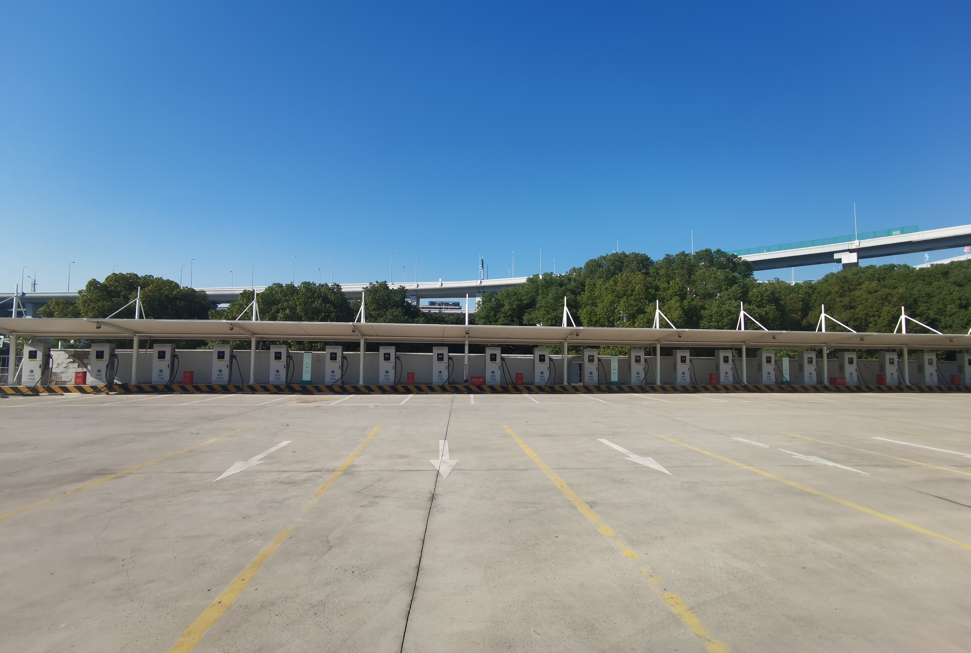
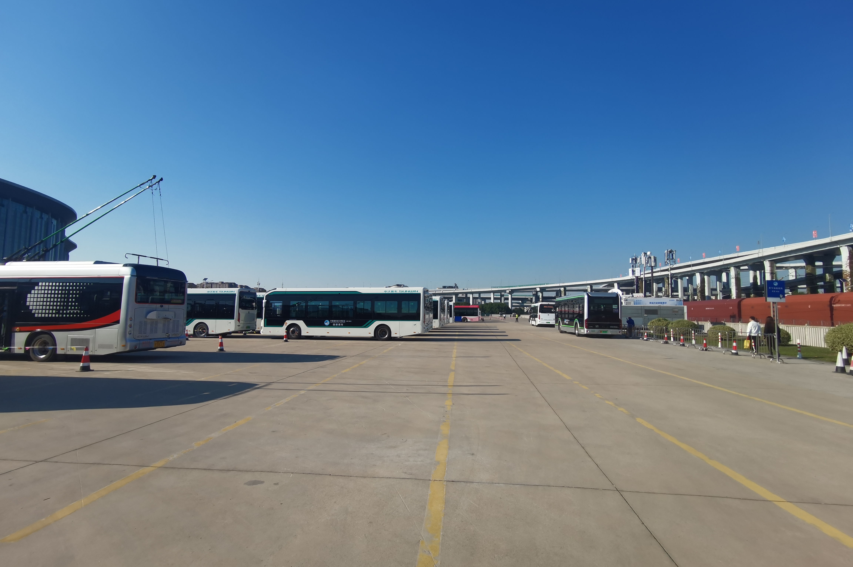
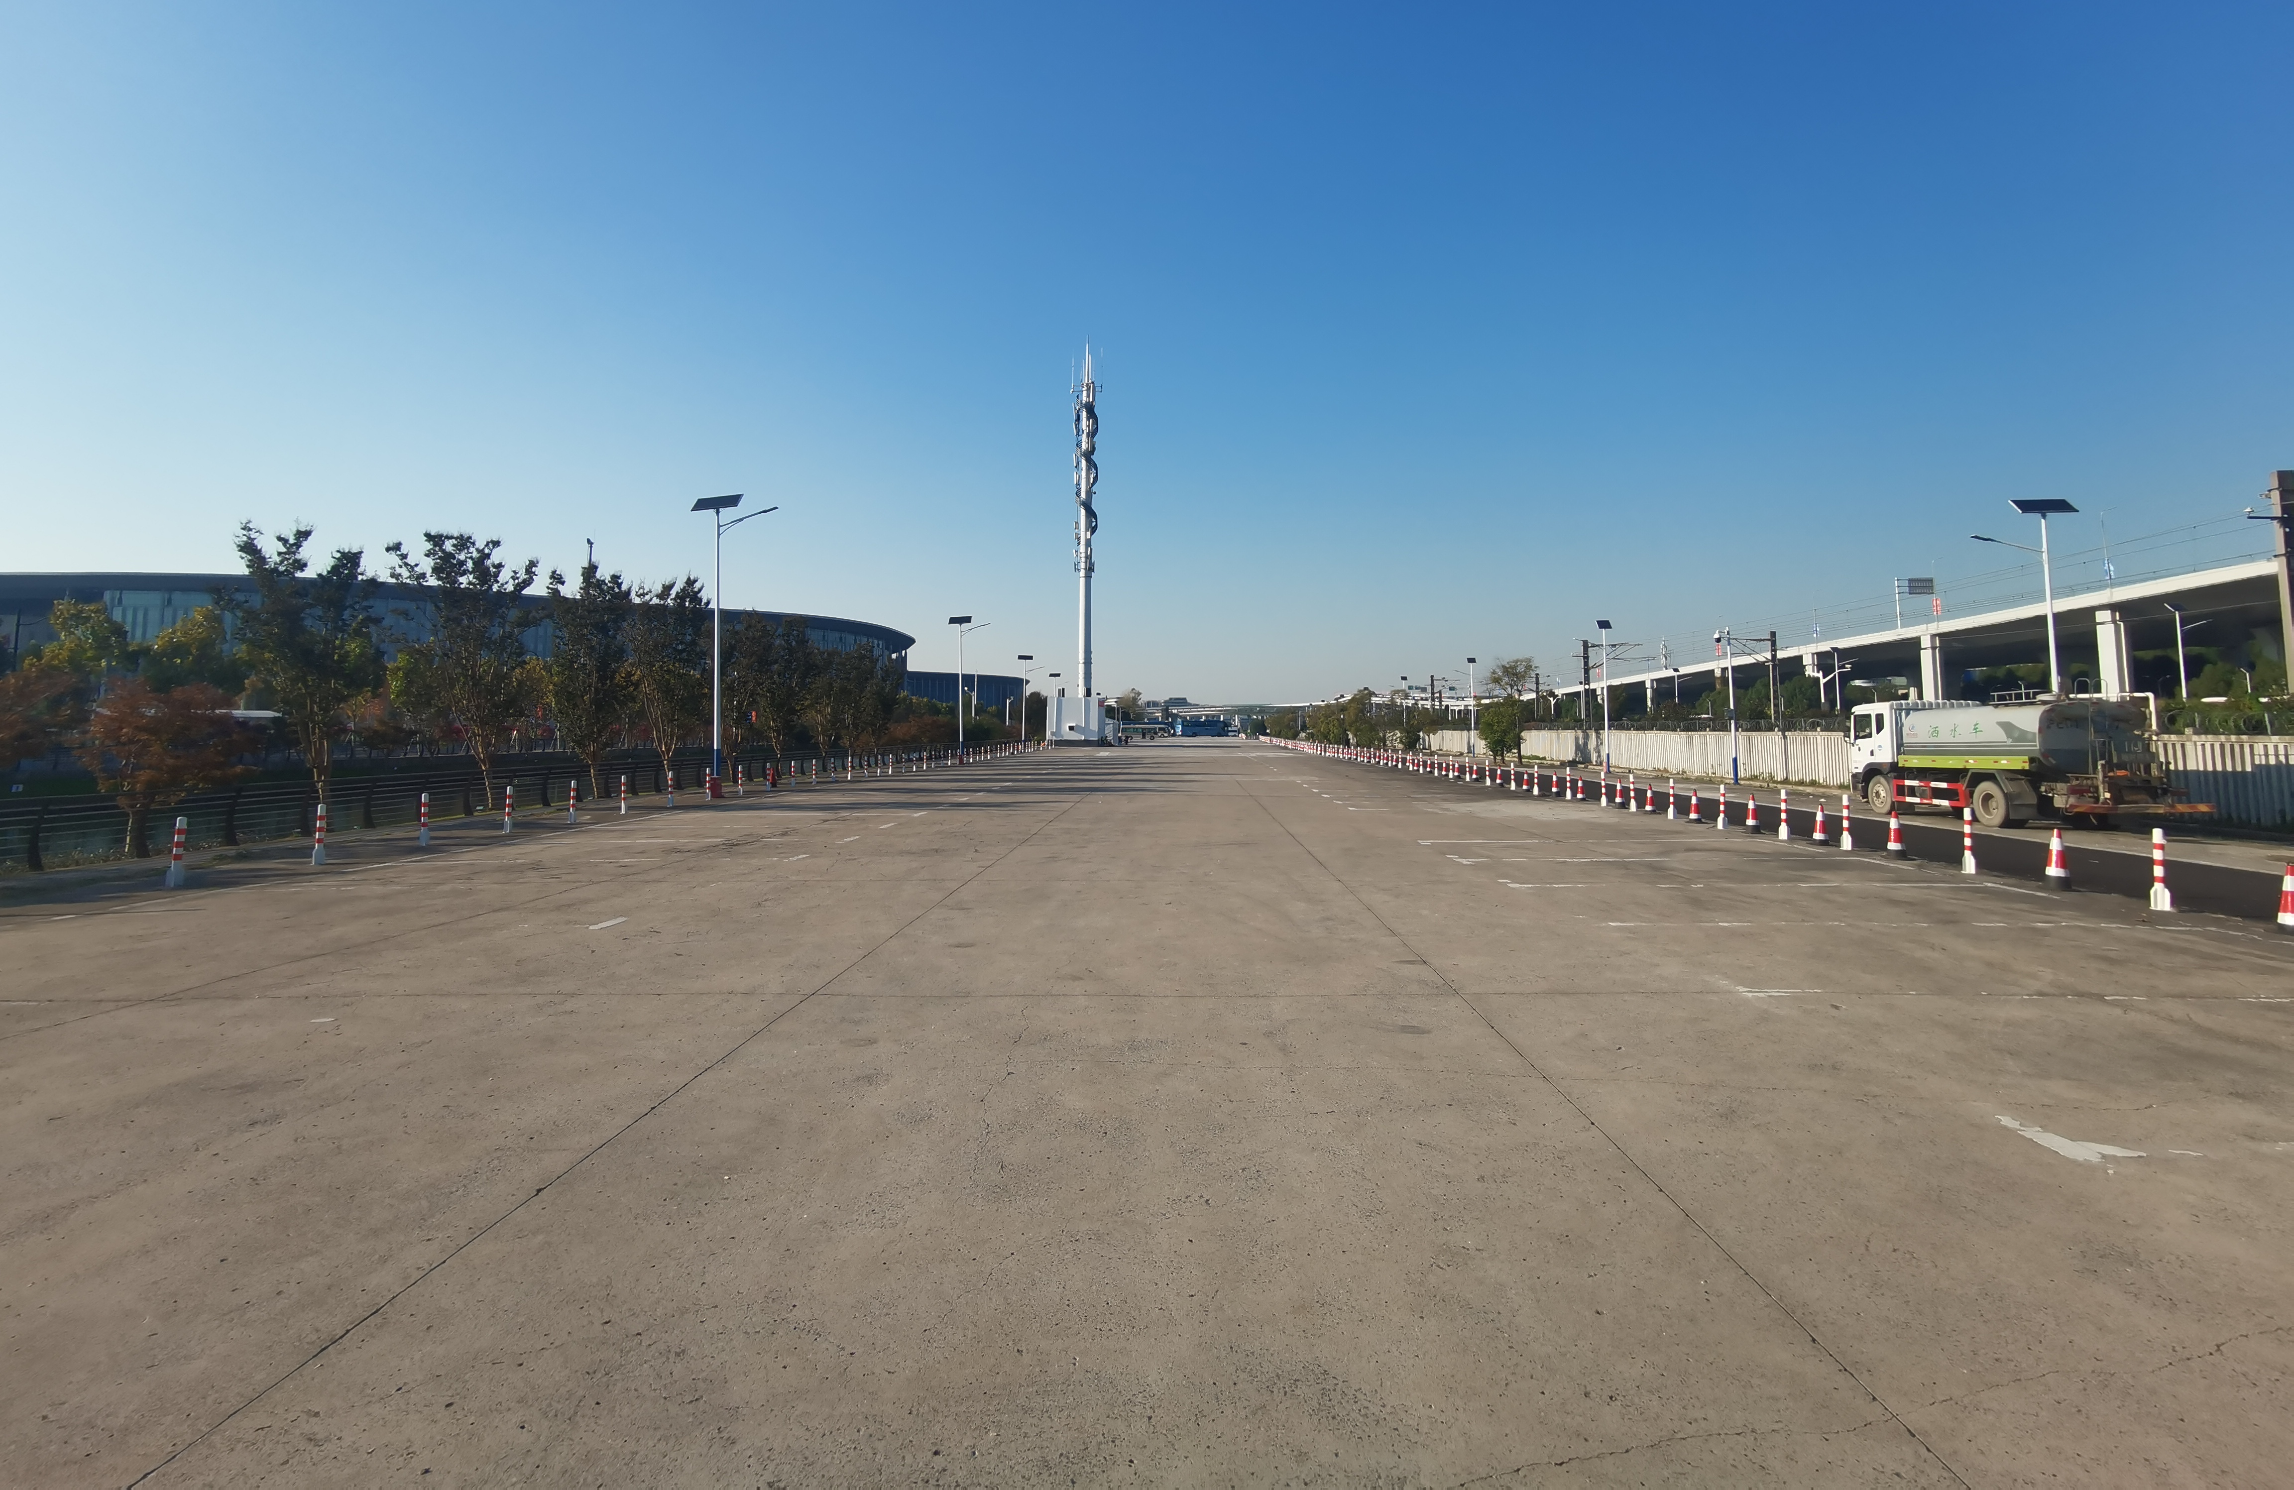
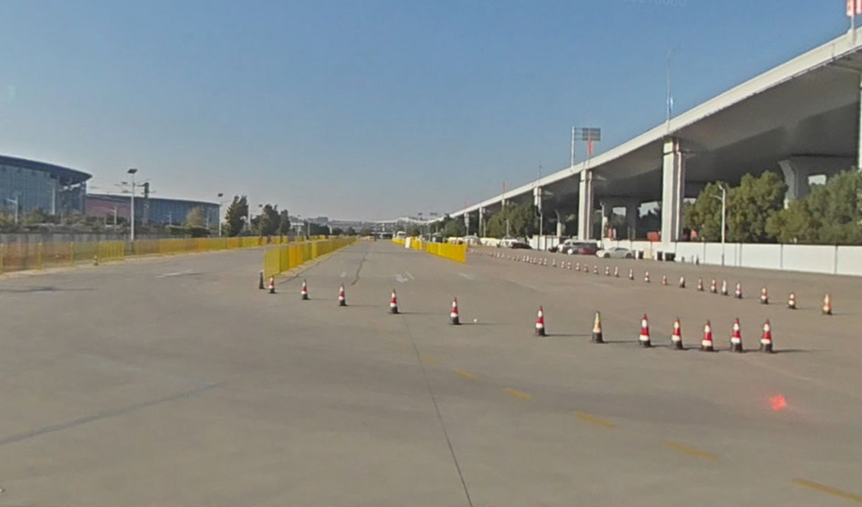
P5停车场 充电桩
P5停车场
P5停车场
P7停车场
P7停车场
P8停车场

